Slide 1
Safescale С нами - безопаснее
Кулага Даниил
Панин Михаил
Дейнега Леонид
Коган Илья
ММ-01

Slide 2
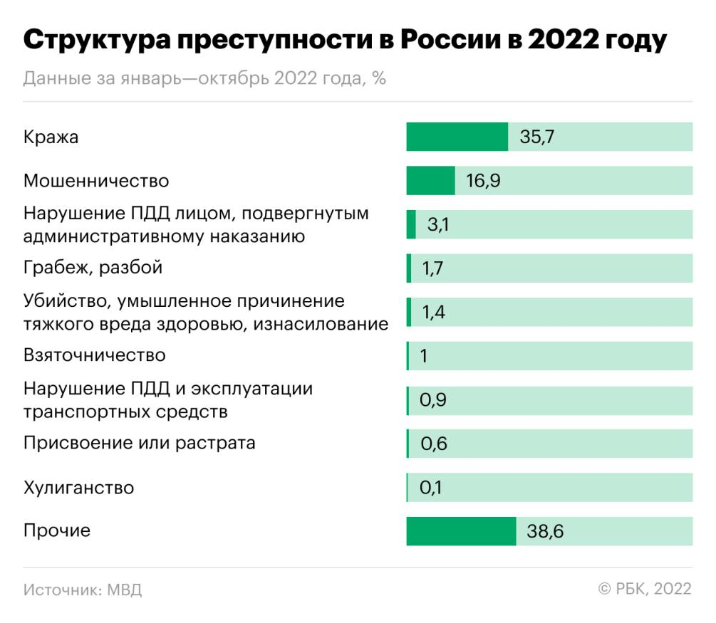
Проблема/решение
Проблема:
Часто маршрут наших граждан проходит через неизвестные(возможно очень опасные) районы наших городов.
Совершённое правонарушение может быть не замечено правоохранительными органами.
Решение:
Прокладывание безопасных маршрутов, избегая опасных участков, районов.
С2G.

Slide 3
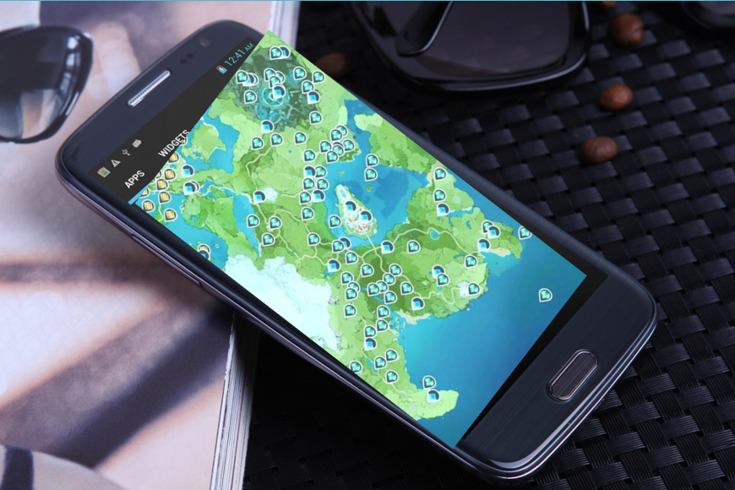
ПРОДУКТ
Цифровая платформа для смартфона, являющееся системой навигации, прокладывающее маршрут из точки А в точку Б с учётом криминального рейтинга того или иного района/улицы. Также приложение показывает все обнаруженные ЧП в радиусе 3 км.

Slide 4
ПРЕИМУЩЕСТВА
Проект разрабатывается на благо государства
Полностью отечественная разработка
Благодаря сервису, люди могут выбрать 3 варианта маршрутов (Скорость/оптимальный/безопасность)
Удобно для полиции, ведь они могут отслеживать районы с наибольшей преступной активностью

Slide 5
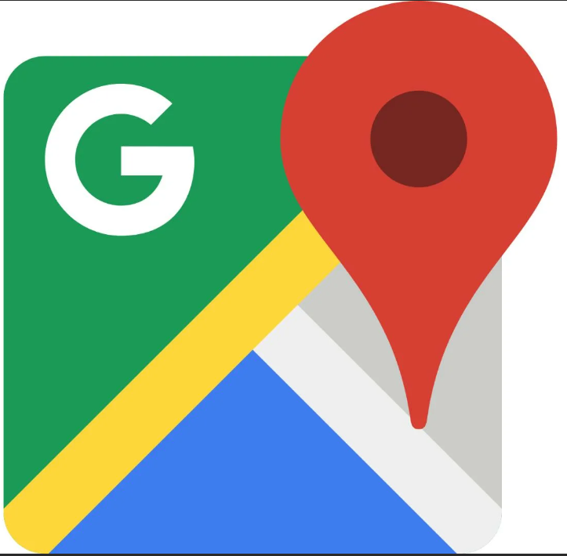
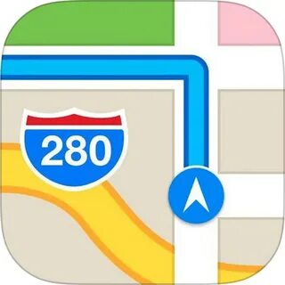
Конкуренты
Название | Стоимость услуг | Постройка маршрута в зависимости от опасности на улице | Быстрый набор экстренных служб | Страна разработчик
SafeScale | 99 рублей | + | + | Россия
Яндекс карты | Бесплатно | - | - | Россия
Google maps | Бесплатно | - | - | США
Apple maps | Бесплатно | - | - | США
2ГИС | Бесплатно | - | - | Россия

Slide 6
Дорожная карта
2
4
Работа над MVP (до конца 2024)
Обратная связь и доделывание недоработок
(2 кв. 2026)
1
5
Проработка деталей проекта (до конца 2023)
Презентация и выпуск проекта на массовый рынок (конец 2026)
3
Beta-тестирование (до конца 3 кв. 2025)

Slide 7
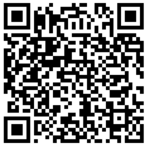
РЫНОК
TAM SAM SOM

Slide 8
Затраты
3.000.000 рублей
1.500.000 рублей
Создание цифровой платформы (закупка серверов, разработка дизайна, интерфейса, заключение договора)
Привлечение людей – PR-компания

Slide 9
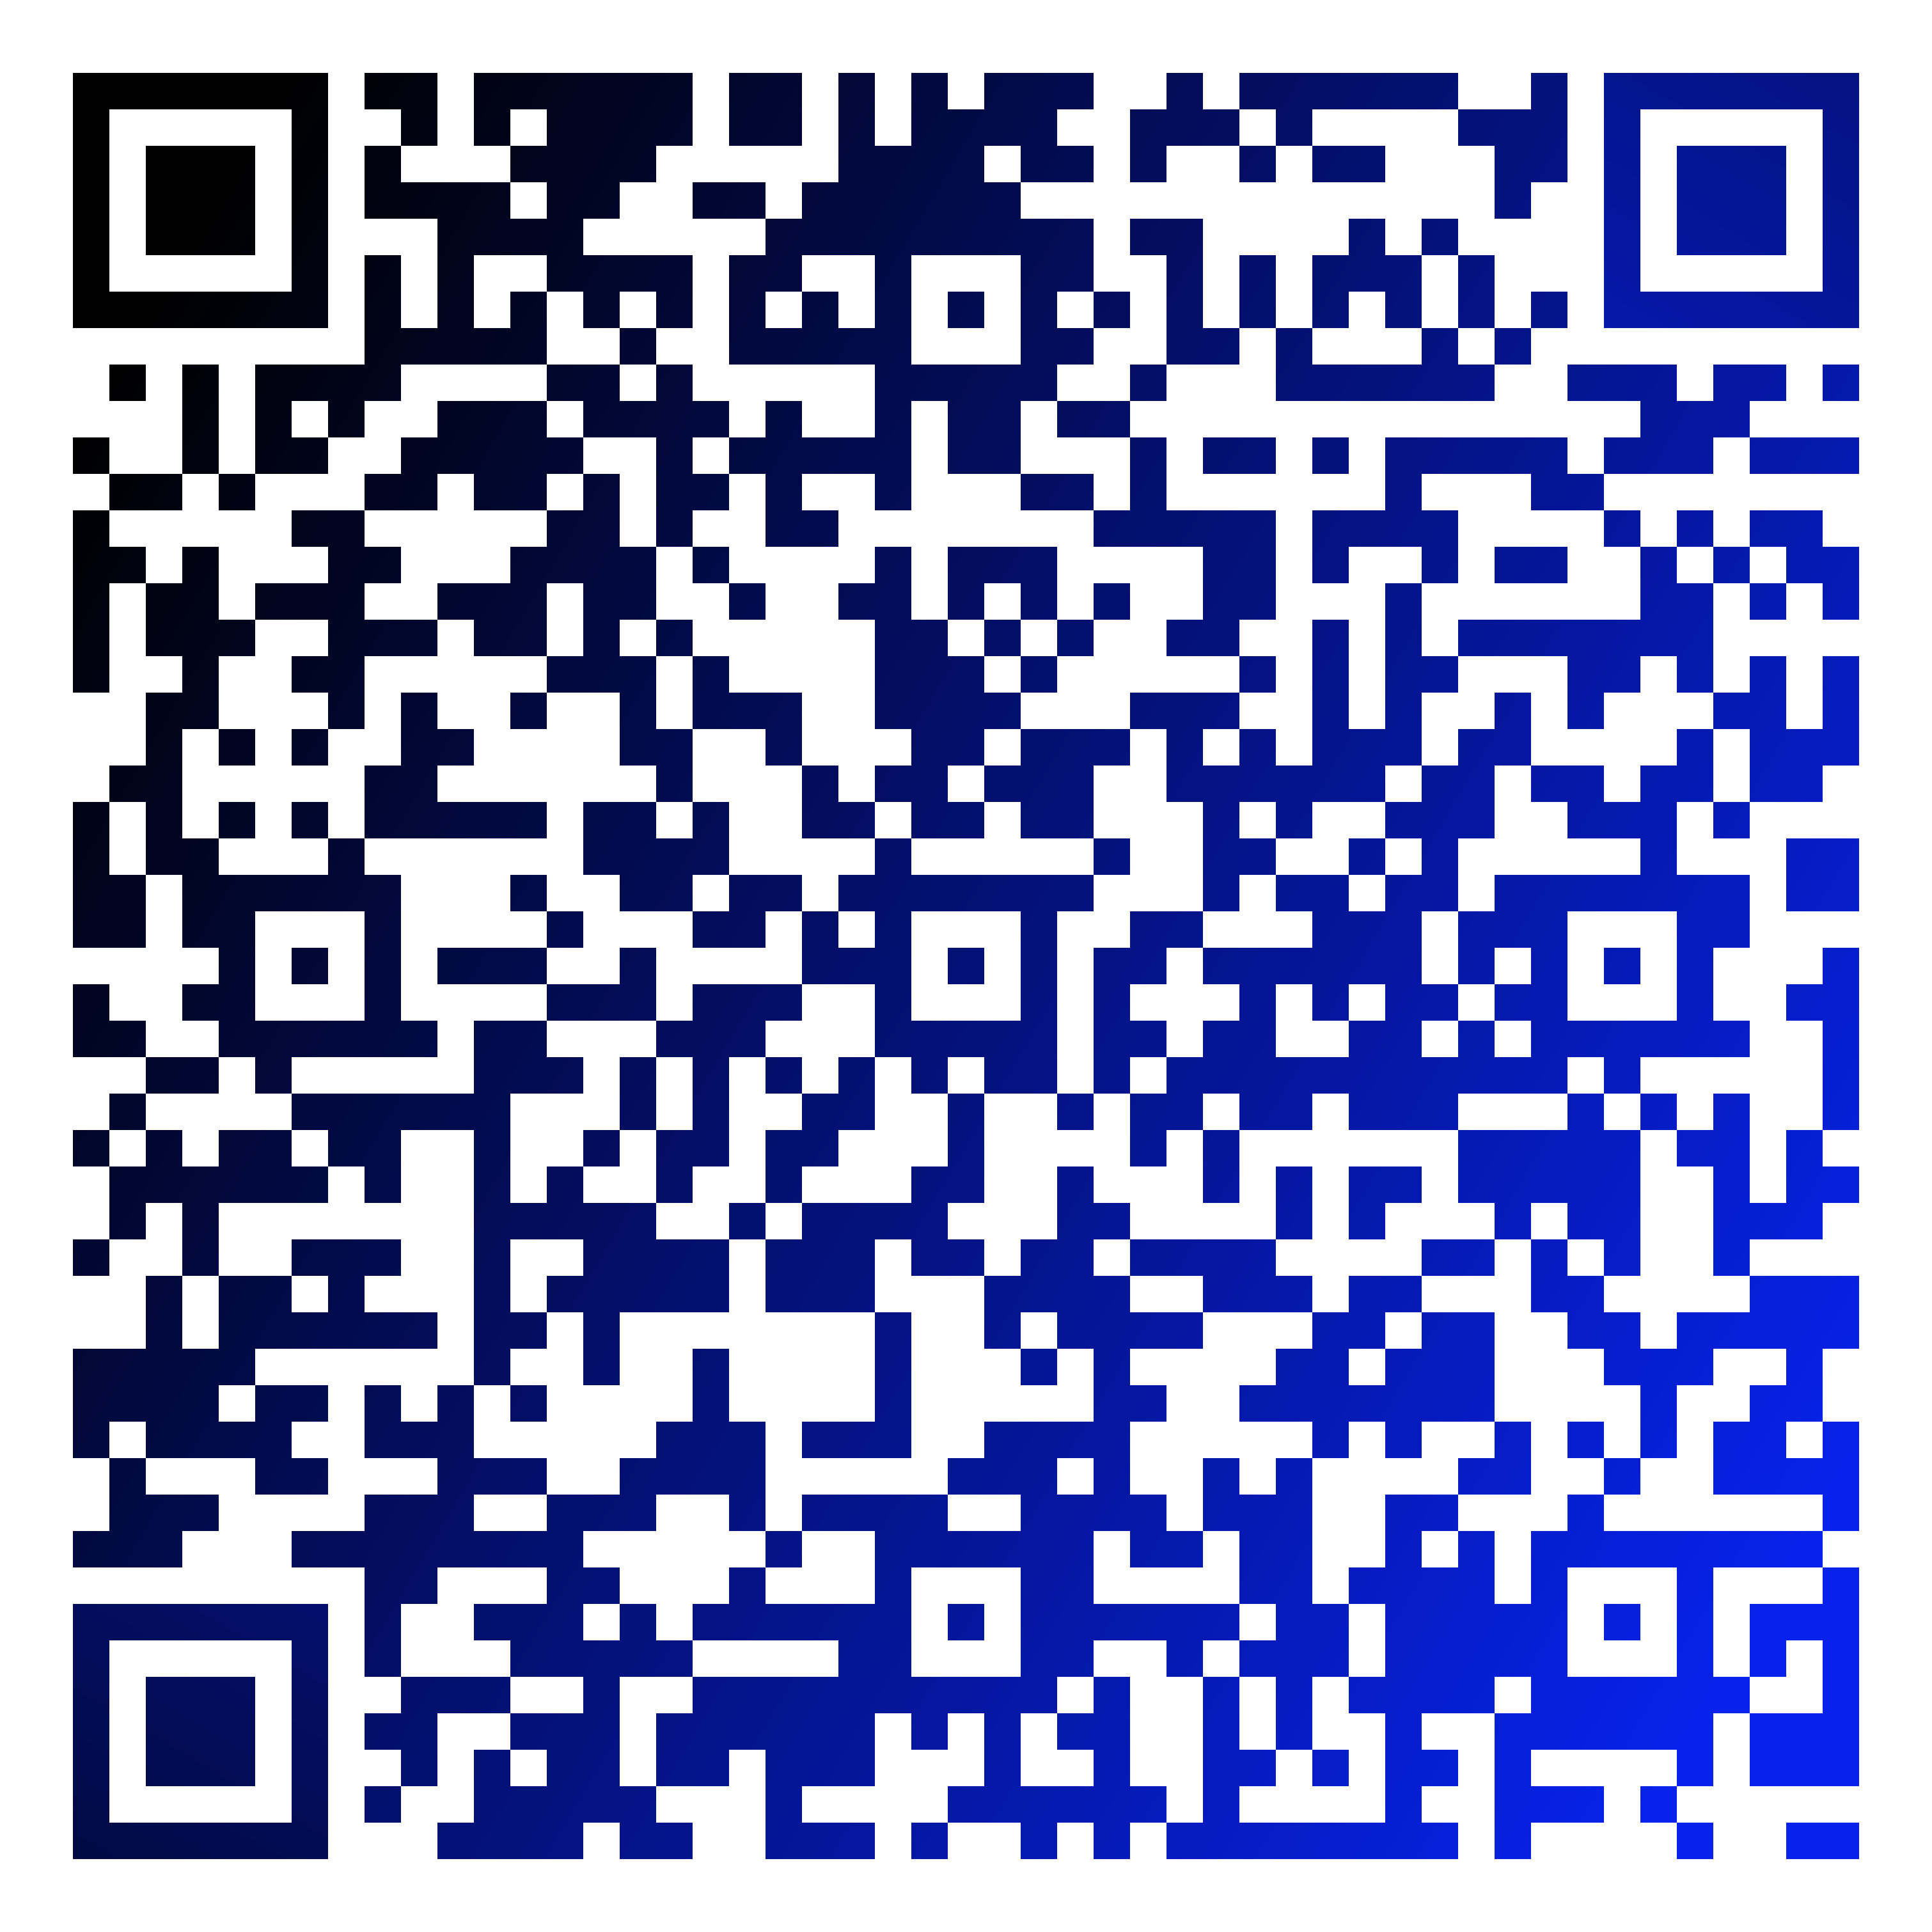
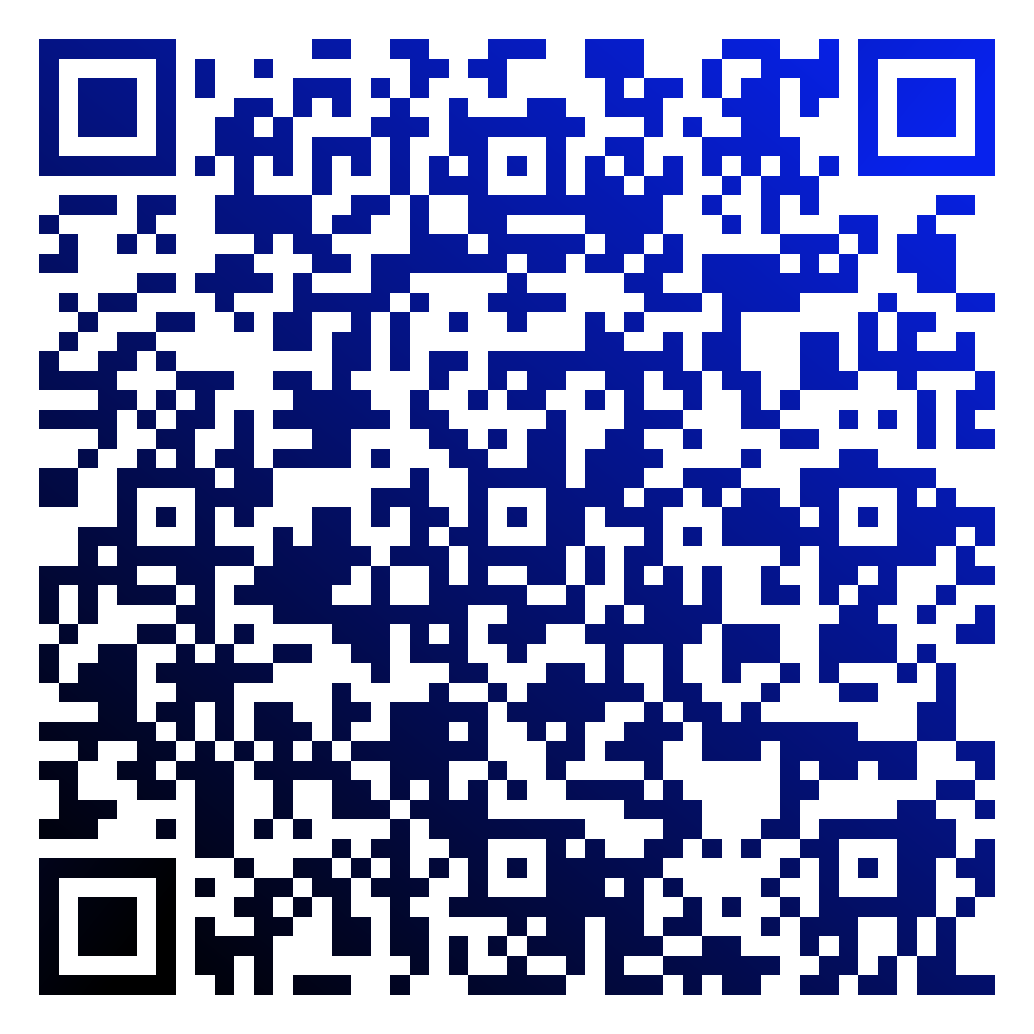
Аналитика
5 Сил Портера
Бизнес-модель Канва Остервальдера
SWOT и STEEPLE анализы

Slide 10
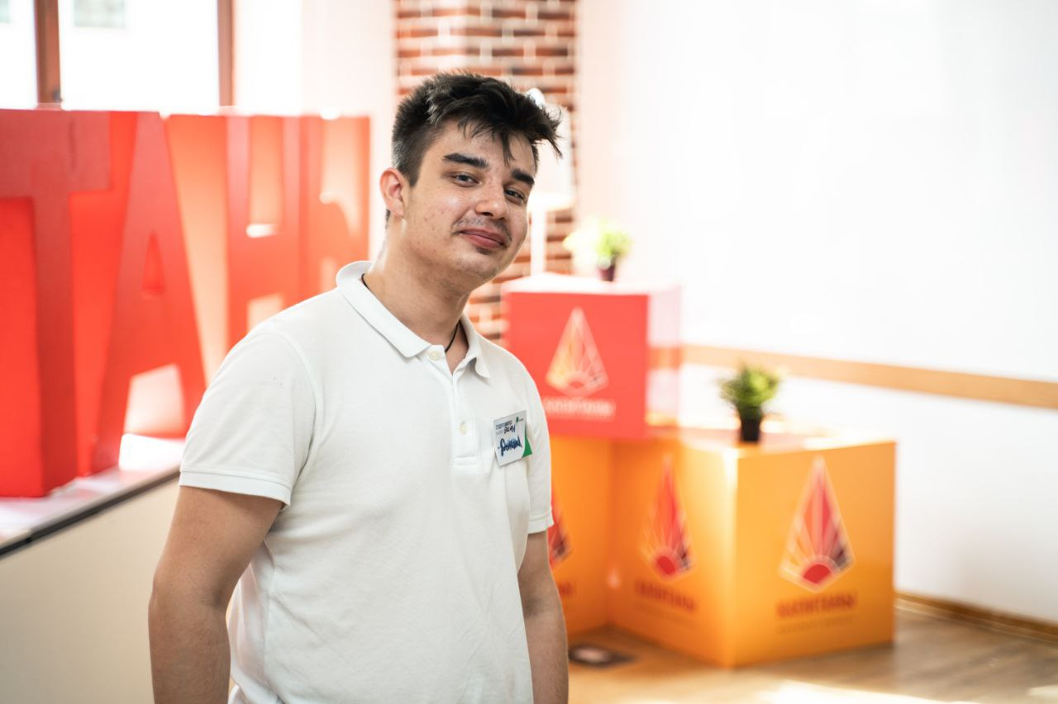
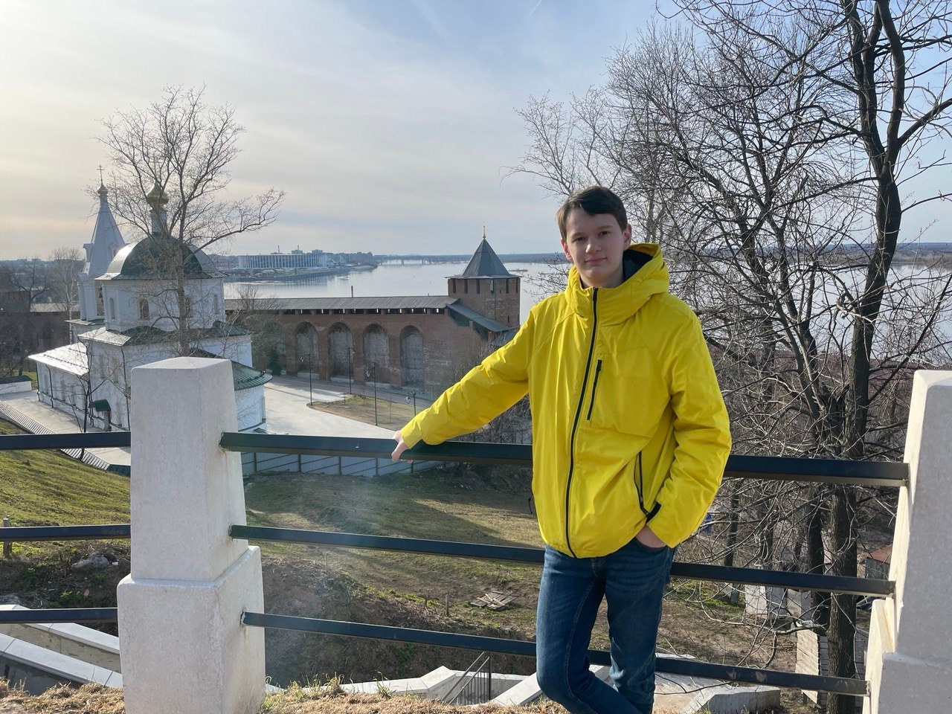
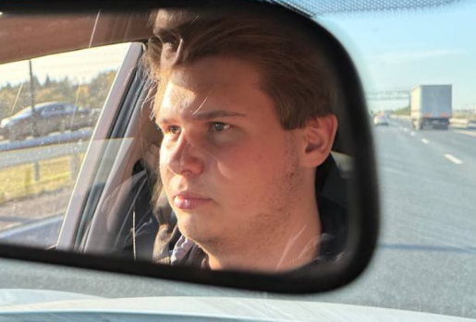
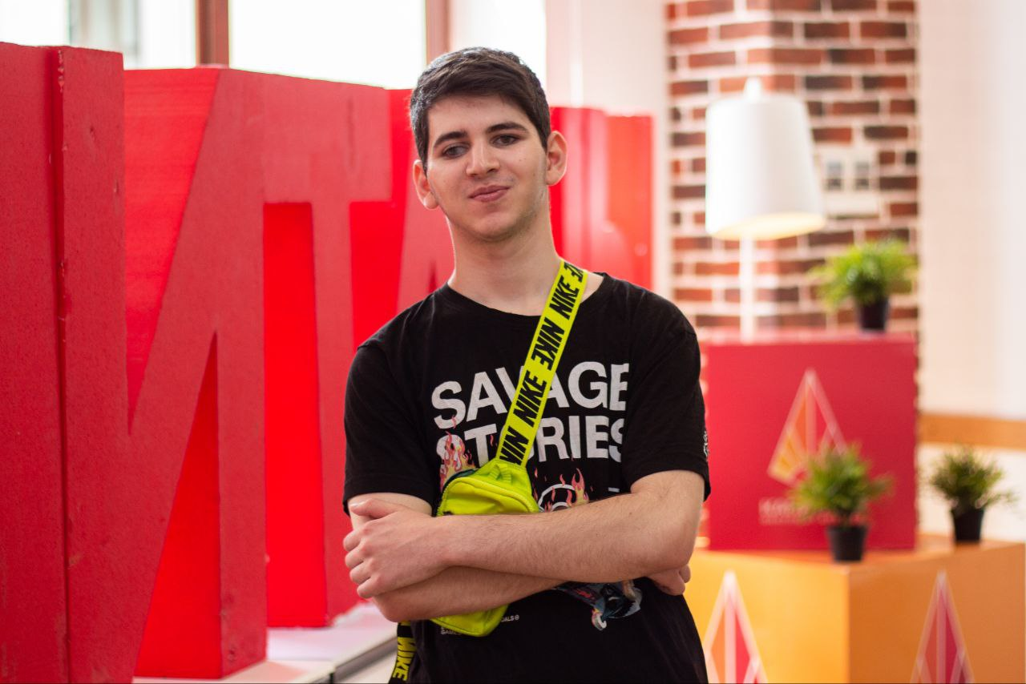
Команда
Кулага
Даниил
(Лидер проекта)
Дейнега Леонид
(Маркетолог)
Панин Михаил
(Мастер презентации)
Коган Илья
(Риск-менеджер)

